Slide 1
第2章 劳动力供给
[重点掌握]
1.影响劳动力供给的因素；
2.工资率变化导致劳动力供给的收入效应与替代效应；
3.个人劳动力供给曲线。

Slide 2
第1节 劳动力供给的含义
一、劳动力供给的基本概念
1.概念：从质的角度说，是指劳动力的供给主体在一定劳动条件下自愿对存在于主体之中的劳动力使用权的出让；从量的角度说，是指一个经济体在某一段时期内，可以获得的劳动者愿意提供的劳动能力的总和。

Slide 3
第1节 劳动力供给的含义
2.劳动力供给的自身因素:
（1）劳动力供给是劳动者个人决策的结果;
（2）劳动力供给要充分体现劳动者的个人意愿；
（3）劳动力的供给不仅包括数量，而且还包括劳动时间和强度。

Slide 4
第1节 劳动力供给的含义
二、劳动力供给假设
1.劳动力供给主体的目标假设：追求效用最大化，效用函数的自变量包括收入和余暇。
2.市场环境假设：完全竞争、垄断竞争、不完全竞争。
3.关于劳动力质量的假设：同质或异质。

Slide 5
第2节 人口与劳动力供给
一、人口结构的变化与劳动力
1.劳动力的定义：指在一定年龄范围内，具有劳动能力和参加有酬的市场性劳动意愿的全部人口，包括就业者和失业者。没有就业意愿或就业要求、没有劳动能力以及在押犯人不属于劳动力范畴。
没有报酬的工作不属于劳动范畴。

Slide 6
第2节 人口与劳动力供给
2.三个雇佣概念：
（1）零工受雇是指劳动合同期限在1个月以内的受雇人；
（2）临时受雇是指劳动合同期限在1个月以上1年以内的受雇人；
（3）长期受雇是指劳动合同期限在1年以上或无期限的受雇人。

Slide 7
二、人口结构的变化与劳动力参与率
1.影响各年龄段劳动力参与率的社会学因素与经济学因素：
（1）社会学因素：结婚、生育、家庭状况、健康程度、就业观念等；
（2）经济学因素：工资率、财产状况、税制、社会保障制度以及各种习惯等。
2.劳动力参与率的基本规律：男性劳动力参与率呈倒U型周期性变化，男性劳动力参与率总体水平比女性要高。女性劳动力参与率呈M型或倒U型。

Slide 8
三、影响劳动力参与率的因素
1.教育制度与教育供给规模；
2.工资政策及工资关系；
3.工资水平；
4.个人非劳动收入；
5.居民家庭生产率的变化；
6.社会保障制度；
7.宏观经济状况；
8.其他因素：社会文化、风俗习惯等。

Slide 9
四、经济周期与劳动力参与率假设
附加性劳动力假设与悲观性劳动力假设
相同点：男性成年劳动力参与率与经济周期不存在敏感性反应，只存在就业↔失业，不存在劳动力→非劳动力。男性成年劳动力为一级劳动力。而中年妇女则为二级劳动力。
不同点：前者认为对于二级劳动力，失业率↗，二级劳动力参与率↗ ；而后者则认为，失业率↗ ，二级劳动力参与率↘。

Slide 10
第3节 劳动力供给与劳动力供给曲线
假定其他条件不变，市场工资率作为影响劳动力供给的惟一因素，并进一步假定工资率与劳动力供给量无限可分，则可得到p56的图2-10劳动力供给曲线。
一、劳动力供给弹性
劳动力供给量变动对工资率变动的反映程度定义为劳动力供给的工资弹性，简称劳动力供给弹性。

Slide 11
第3节 劳动力供给与劳动力供给曲线
二、劳动力供给量的变动与劳动力供给的变动
1.劳动力供给量的变动，表现为其他因素不变，仅工资率变动而引起劳动力供给量的变动，在图像上表现为同一供给曲线上的点上下移动。
2.劳动力供给的变动，表现为工资率不变，因其他因素的变动而引起劳动力供给的变动，在图像上表现为供给曲线的位移。

Slide 12

第4节 最佳劳动供给时间的选择机制
一、效用理论
（一）效用概念：消费者在消费商品或劳务时的满足程度。
（二）基数效用论
1.两个重要假设：一是效用是可以度量的，二是边际效用是递减的。
2.基数效用论认为，在既定收入约束下，若消费者消费各种商品或劳务，均衡时满足:每1元钱在消费各商品或劳务时得到相同的效用。即：

Slide 13
(三）序数效用论
序数效用论否定了基数效用论的两个重要前提假设，该理论提出的4点重要假设是：
1.消费者能够对消费品表达自己的偏好（完备性公理）；
2.传递性；
3.偏好于数量（即多比少好）；
4.消费者为了多得到一单位的某物品所愿意放弃的其他物品的数量总是不断减少的。
旧福利经济学的理论基础是基数效用论，而新福利经济学的理论基础是序数效用论。

Slide 14
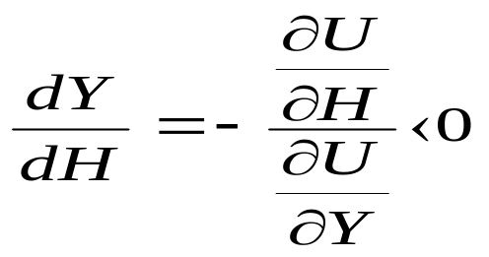
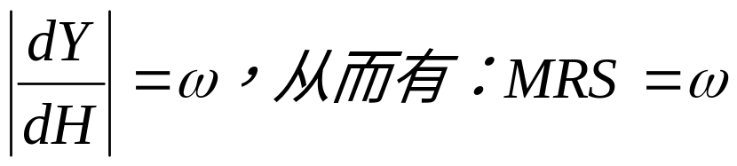
二、时间的效用
余暇和劳动收入是效用函数中的两个自变量。工资率是单位劳动时间的收入，也是余暇的机会成本，或者说是余暇的影子价格。
在无差异曲线上，有：
在主体均衡时，有：

Slide 15
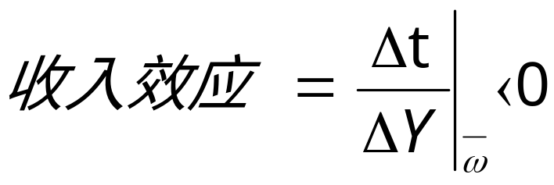

三、收入效应与替代效应
所谓收入效应，是指在工资率不变的条件下，收入的变化引起的工作时间的变化。
数学公式为：
所谓替代效应，是指在收入或效用不变的条件下，工资率的变化引起的工作时间的变化。
数学公式为：

Slide 16
收入效应与替代效应
收入效应与替代效应情况一览表
工资 | 收入效应 |  | 替代效应
 | 工作时间 | 闲暇时间 | 工作时间 | 闲暇时间
↑ | ↓ | ↑ | ↑ | ↓
↓ | ↑ | ↓ | ↓ | ↑

Slide 17
四、个人劳动力供给曲线
与家庭劳动力供给曲线
（一）个人劳动力供给曲线
当收入较低时，收入的增加，表现为替代效应大于收入效应，从而工作时间增加，余暇时间减少；当收入较高时，则相反。
（二）家庭劳动力供给（详见p74图2-25）
道格拉斯—有泽法则：
1.丈夫收入越高，妻子的劳动参与率越低；
2.妻子得到的市场工资率越高，妻子的市场参与率也越高。

Slide 18
第5节 市场劳动力供给曲线
一、劳动力供给曲线为什么是从左下方向右上方倾斜的？
1.工资的收入效应与替代效应在任何劳动者身上都发生作用；
2.收入效应在一些低收入的劳动者身上基本不起作用。
二、不稳定的劳动力市场的劳动力供给情况（详见 p76图2-27）

Slide 19

第6节 不同时期的劳动力分配
一、劳动力供给的利息、工资因素
二、经济波动对劳动力供给的影响
1.就业愿望丧失效应:经济萧条、雇佣条件恶化时，放弃寻找工作等待经济复苏，从而减少劳动力供给。
2.附加性劳动力效应：经济萧条、收入下降，为了保持一定的生活水平，会增加劳动力供给。
上述两种效应，如果前者占上风，劳动力供给会减少，反之则会增加。

Slide 20
第7节 劳动力流量表
一、劳动力的变化
劳动力受各方面因素的影响，会发生变化，譬如就业者变成失业者，失业者变成非劳动力，非劳动力又有可能变成劳动力，等等。分析这种变化，有利于做出相应的决策，提高劳动力市场的效率。

Slide 21
二、流量与存量
劳动力的流量反映劳动力变化的情况，而劳动力的存量则反映某个时点劳动力的现状。
三、劳动力流量表
通过制定一个三维矩阵劳动力流量表，能够较清晰地刻画劳动力变化情况。

Slide 22
四、使用流量表做政策分析
通过对劳动力流量表的分析，可以发现影响劳动力流动的因素，从而做出科学决策以提高劳动力市场的效率。
五、转移率
通过劳动力流量表可以计算出劳动力转移的概率。
六、劳动力的流动实际状态
通过劳动力转移率的分析既可以分析不同时期劳动力流动的状况和效率，而且还可以比较不同国别之间劳动力转移的情况，从而分析不同劳动力市场制度的效率情况。

